Slide 1

第3章 Python 基本数据类型与运算
Python课程组
武汉大学信息管理学院

Slide 2
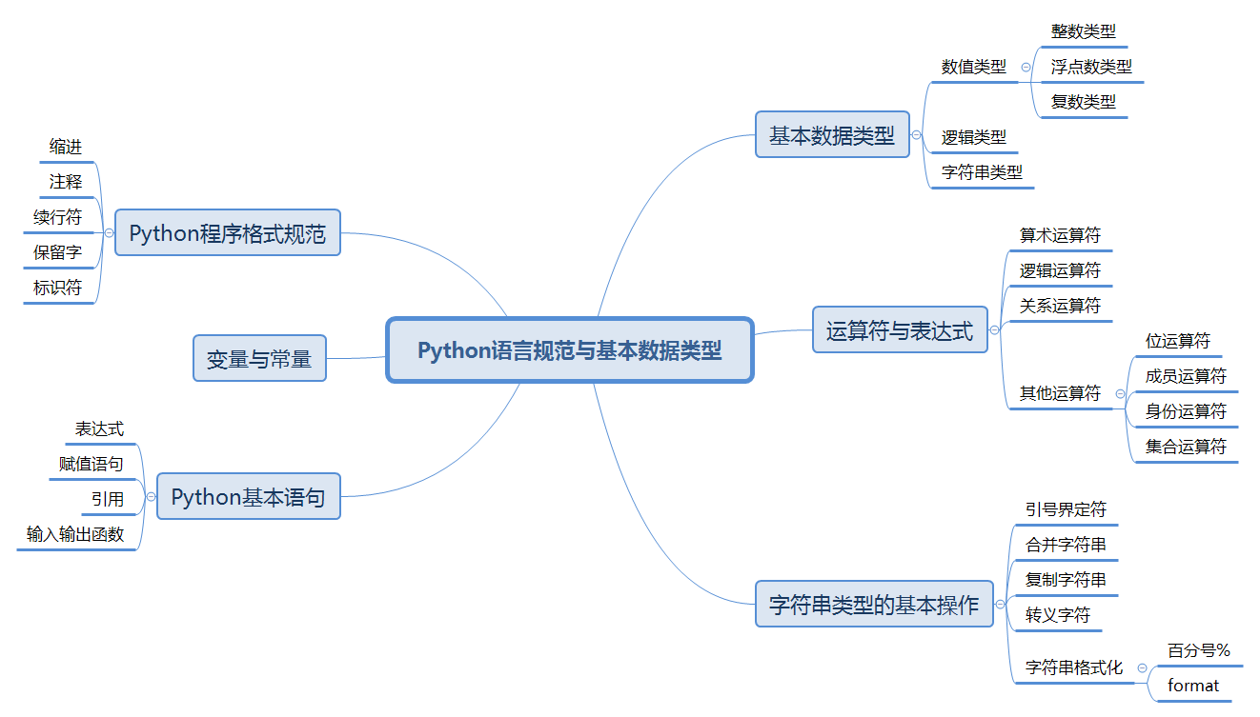
教学内容
3.1 Python程序格式规范
3.2 变量与常量
3.3 Python基本语句
3.4 基本数据类型
3.5 运算符与表达式
3.6 字符串类型的基本操作

Slide 3
3.1 Python程序格式规范

Slide 4
3.1 Python程序格式规范
Python程序的格式框架，即段落格式，是Python语法的一部分。开发者在编写Python程序时遵循语言规范，如正确缩进代码块、适当添加注释等，均有助于提高代码的可读性和可维护性。

Slide 5
3.1 Python程序格式规范
1. 缩进
在代码中存在物理行和逻辑行两个不同的概念，物理行是指在编辑器中显示的每一行内容，逻辑行是Python解释器对代码进行解释时逻辑存在的语句。例如：
a=1 if a==1: print('yes') print("{}的{}是{}".format(\ "中国",\ "首都","北京"))
第一个逻辑行
第二个逻辑行
第三个逻辑行
以上代码由6行代码组成，包含6个物理行和3个逻辑行。

Slide 6
3.1 Python程序格式规范
1. 缩进
缩进是针对编辑逻辑行而进行的操作，表示一个逻辑行（代码块）的开始，是指每行代码开始前的空白区域，用以指明Python语句间的包含和层次关系。这里的“代码块”是指函数、if语句、for循环语句、while循环语句等。
Python语言采用严格的“缩进”来表示程序逻辑，代码示例及运行结果如下：
if a==1: print(1) #此处缩进 else: print(2) #此处缩进
1

Slide 7
3.1 Python程序格式规范
1. 缩进
一般代码不需要缩进，顶行编写且不留空白。当表示分支、循环、函数、类等程序含义时，如在if、else、while、for、def、class等保留字所在完整语句后通过英文冒号（:）结尾，需要在之后的一行进行缩进，表明后续代码与紧邻无缩进语句的所属关系。
如果程序在运行时报错：“IndentationError: unexpected indent”或“IndentationError: expected an indented block”，可能出现以下两种问题。
缩进不一致：缩进可以使用用Tab键实现，也可以用多个空格实现（一般是4个空格），但两者混用会使程序报错。
错用缩进：不是所有语句都可以通过缩进包含其他代码，只有上述一些特定保留字所在语句才可以引导缩进，如print()这样的简单语句不表示所属关系，不能使用缩进。

Slide 8
3.1 Python程序格式规范
2. 注释
注释是代码中的辅助性文字，会被编译器或解释器略去，不被计算机执行，一般用于在代码中标明作者和版权信息、解释代码原理及用途。在Python语言中，“#”表示一行注释的开始，多行注释需要在每行的开始都使用“#”或者使用三引号。例如：
#这是一个单行注释
下面为多行注释示例：
''' 这是多行注释，用三个单引号 这是多行注释，用三个单引号 这是多行注释，用三个单引号 ''' #这是一个多行注释 #这是一个多行注释

Slide 9
3.1 Python程序格式规范
2. 注释
注释可以在一行中任意位置通过“#”开始，其后的内容被当作注释，而之前的内容仍然是Python执行程序的一部分。例如：
print(“Hello world!”)#这是一条print语句，注释紧接语句 print(“Hello world!”) #这是一条print语句，在多个空格后编写注释
Hello world!
Hello world!

Slide 10
3.1 Python程序格式规范
3. 续行符
Python程序是逐行编写的，每行代码长度并无限制，但从编写的角度，单行代码过长不利于程序的阅读。因此，Python语言提供“续行符”将单元代码分割为多行表达。续行符由反斜杠（\）符号表达。
print("{}的{}是{}".format(\ "中国",\ "首都","北京"))
中国的首都是北京
等价于
print("{}的{}是{}".format("中国","首都","北京"))

Slide 11
3.1 Python程序格式规范
3. 续行符
续行符不仅可以用于单行代码较长的情况，也适合对代码进行多行排版以增加可读性的情况。使用续行符时需要注意两点：
续行符后不能存在空格；
续行符后必须直接换行，否则程序将会报错：
“SyntaxError: unexpected character after line continuation character”。

Slide 12
3.1 Python程序格式规范
4. 保留字
保留字（keyword），也称关键字，指编程语言内部定义并保留使用的标识符。程序员编写程序时应当尽量避免命名与保留字相同的标识符，否则程序将会出现错误：“SyntaxError: can't assign to keyword”。
每种程序设计语言都有一套保留字，保留字一般用来构成程序整体框架、表达关键值和具有结构性的复杂语义。与其他标识符一样，Python的保留字也是大小写敏感的。例如，True是保留字，但true不是保留字，因此后者可以被命名成变量使用。

Slide 13
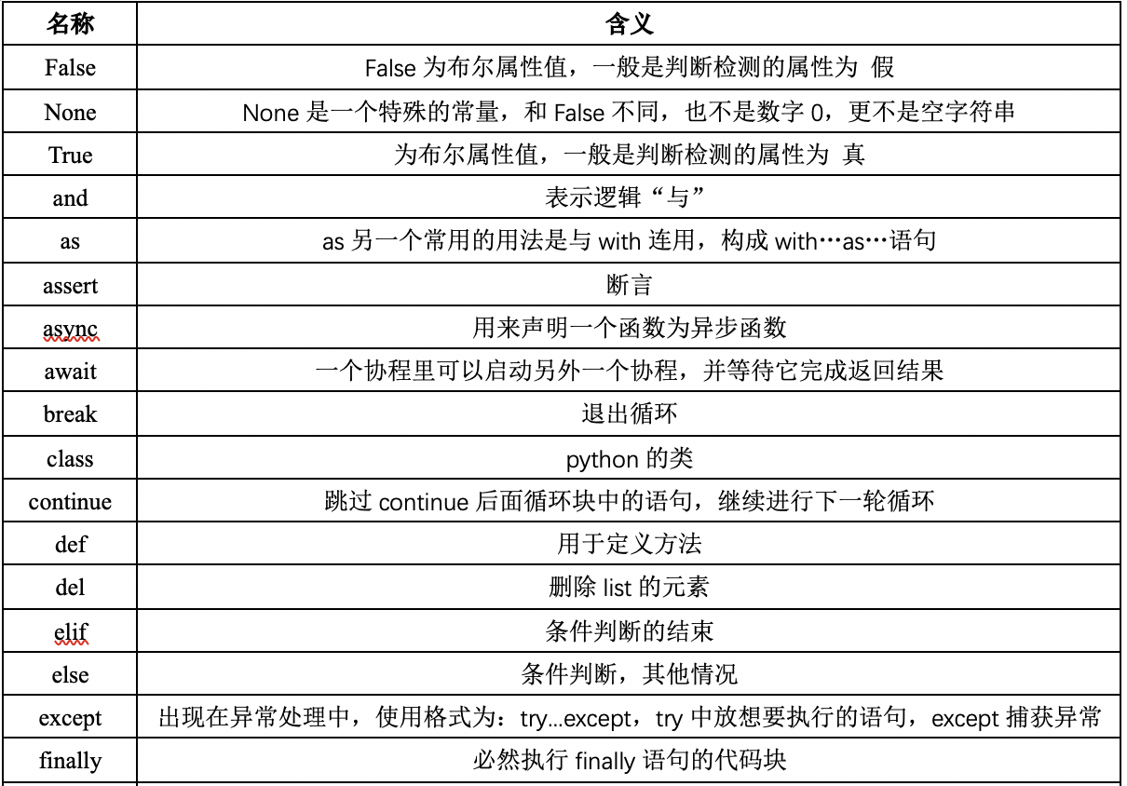
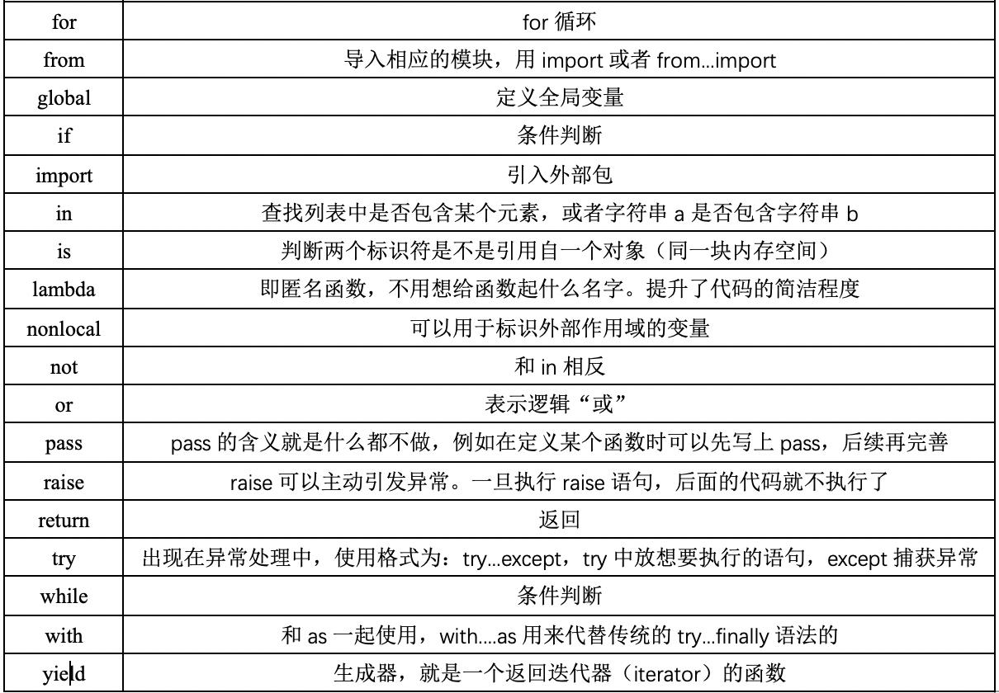

3.1 Python程序格式规范
Python3版本共有35个保留字，如表所示。
4. 保留字

Slide 14
3.1 Python程序格式规范
4. 保留字
通过关键字模块的引入，读者可以自行打印和查看Python中全部关键字。代码示例及运行结果如下：
import keyword #引入关键字模块 print(keyword.kwlist) #打印出全部关键字
['False', 'None', 'True', 'and', 'as', 'assert', 'async', 'await', 'break', 'class', 'continue', 'def', 'del', 'elif', 'else', 'except', 'finally', 'for', 'from', 'global', 'if', 'import', 'in', 'is', 'lambda', 'nonlocal', 'not', 'or', 'pass', 'raise', 'return', 'try', 'while', 'with', 'yield']

Slide 15
3.1 Python程序格式规范
5. 标识符
标识符（identifier）是指用来标识某个实体的一个符号，在不同的应用环境下有不同的含义。在程序设计语言中，标识符是用作程序的某一元素的名字的字符串或用来标识源程序中某个对象的名字，以建立起名称与使用对象之间的关系。
简单理解，标识符就是一个名字，主要用来标识变量、函数、类、模块和其他对象的名称。在Python语言中，标识符由字母、数字、下划线组成，但不能以数字开头，且区分大小写。

Slide 16
3.1 Python程序格式规范
5. 标识符
Python语言中标识符的命名不是随意的，而是要遵守一定的命令规则，一旦违反这些规则和指南，程序就会出现错误异常。
标识符只能包含字母、数字和下划线，如UserID、name。
标识符不能和Python语言中的保留字相同，如print。
不能包含空格、@、%以及$等特殊字符，如$money。
严格区分大小写。
以下划线开头的标识符有特殊含义，例如：
以单下划线开头的标识符（如 _width），表示不能直接访问的类属性（私有属性），该类属性无法通过 from...import * 的方式进行导入；
以双下划线开头的标识符（如__add）表示类的私有成员；
以双下划线作为开头和结尾的标识符（如__init__），是专用标识符。
因此，除非特定场景需要，应避免使用以下划线开头的标识符。

Slide 17
3.2 变量与常量

Slide 18
3.2 变量与常量
与自然语言相似，Python语言的基本单位是“单词”，少部分单词是Python语言已经规定了的，这些被规定好的单词被称为保留字。大部分单词是由用户自己定义的，通过用户的命名过程形成变量或函数，用来指代数据或者代码块。

Slide 19
3.2 变量与常量
1. 变量
变量是计算机语言中能储存计算结果且能表示值的抽象概念，它可以通过变量名进行访问。开发者能够把程序中准备使用的每一段数据都赋给一个简短、易于记忆的变量，因此它十分重要。在Python语言中，变量是保存和表示数据值的一种语法元素。变量的值是可以通过赋值的方式进行修改，例如以下的代码示例及运行结果：
a = 3 a = a+1 print(a)
4

Slide 20
3.2 变量与常量
1. 变量
在Python语言中，变量可以随时命名、随时赋值、随时使用，但需要遵守一些规则和指南，一旦违反这些规则和指南，程序就可能会出现错误。
变量名也是一种标识符，其命名规则必须符合标识符的命名规则。
采用既简短又具有描述性的名字以提高程序的可读性和易理解性。
从程序兼容性的角度考虑，不建议采用中文等非英语语言字符对变量命名。
慎用小写字母l和大写字母O，因为它们易被错看成数字1和0。
用于存放学生姓名的变量命名为“student_name”比采用简写的“s_n”更易于理解；
存放姓名长度的变量命名为“name_length”比采用过多单词的“length_of_persons_name”更为简明。

Slide 21
3.2 变量与常量
2. 常量
所谓常量，是指在程序运行过程中，其值不能被改变的量。与其他的编程语言类似，Python语言中常量可分为整型常量、实型常量、字符常量和字符串常量等，也可分为数值型常量和非数值型常量，还有就是内置常量和用户自定义常量。

Slide 22
3.2 变量与常量
2. 常量
内置常量
Python语言的内置命名空间中有少数的常量，其中有些是不允许被重新赋值的，否则程序将会报错，引发SyntaxError异常。例如：False、True、None、NotImplemented、 Ellipsis等。
False = 1 print(False)
File "<ipython-input-3-9564819777c2>", line 1 False = 1 ^ SyntaxError: can't assign to keyword

Slide 23
3.2 变量与常量
2. 常量
自定义常量
常量在定义之后就不能被更改，一旦更改就应该会报错。大多数程序语言中有专门的常量定义语法，例如c语言中的语句const int a = 60。然而在Python语言中却没有类似const的修饰符，即没有专门用于定义常量的语法。
在Python中通常约定，常量的命名规范是以大写字母为开头，以区分常量和变量的不同。然而这种约定方式并没有实现真正意义的常量，其对应的值仍然可以被改变。如果用户想要自定义真正的常量，即不允许对自定义常量进行二次赋值，否则就会产生异常，则需要通过自定义常量类的方式来实现。

Slide 24
3.3 Python基本语句

Slide 25
3.3 Python基本语句
1. 表达式
产生或计算新数据值的代码片段称为表达式，是值、变量和操作符(或叫运算符)的组合。表达式类似数学中的计算公式，以表达单一功能为目的，运算后产生运算结果。表达式运算结果的类型由操作符或者运算符决定，主要能构成表达式的操作符如下：
Python主要的算术运算符与C/C++类似。+，-，*，/，//，**，~，%分别表示加法或者取正、减法或者取负、乘法、除法、整除、乘方、取补、取模。>>, <<表示右移和左移。&，|，^表示二进制的AND，OR，XOR运算。>，<，==，!=，<=，>=用于比较两个表达式的值，分别表示大于、小于、等于、不等于、小于等于、大于等于。在这些运算符里面，~，|，^，&，<<，>>必须应用于整数。例如：
1024*32
32768

Slide 26
3.3 Python基本语句
1. 表达式
Python使用and，or，not表示逻辑运算。
is，is not用于比较两个变量是否是同一个对象。
in，not in用于判断一个对象是否属于另外一个对象。
Python支持字典、集合、列表的推导式(dict comprehension，set comprehension，list comprehension)。比如：
print({x + 3 for x in range(4)}) print({x: x + 3 for x in range(4)})
{3, 4, 5, 6}
{0: 3, 1: 4, 2: 5, 3: 6}

Slide 27
3.3 Python基本语句
1. 表达式
Python支持“迭代表达式”（generator comprehension），比如计算0-9的平方和：
print(sum(x * x for x in range(10)))
285
Python使用lambda表示匿名函数。匿名函数体只能是表达式。比如：
add = lambda x, y : x + y print(add(3, 2))
5
Python使用y if condition else x表示条件表达式。意思是当condition为真时，表达式的值为y，否则表达式的值为x。相当于C++和Java里的cond?y:x。
Python支持列表切割(list slices)，可以取得完整列表的一部分。支持切割操作的类型有str, bytes, list, tuple等。它的语法是name[left:right]或者name[left:right:stride]。

Slide 28
3.3 Python基本语句
2. 赋值语句
对变量进行赋值的代码被称为赋值语句。在Python语言中，“=”表示“赋值”。赋值语句的一般形式如下，即将等号右侧的表达式计算后的结果值赋给左侧变量。
<变量> = <表达式>
例如：
a = 256*2 #这行是赋值语句 print(a)
512

Slide 29
3.3 Python基本语句
2. 赋值语句
注意：在Python程序中，赋值语句使用等号（=）表达，而值相等的判断使用双等号（==）表达。双等号判断后的结果是True（真）或False（假），分别对应值相等或值不相等。
赋值语句除了以上表示形式以外，还有一种同步赋值语句，同时给多个变量赋值，多个变量和赋值之间用“,”分隔。其基本格式如下：
<变量1>,······,<变量N> = <表达式1>, ······,<表达式N>
同步赋值会同时运算等号右侧的所有表达式，并一次性将右侧表达式结果分别赋值给左侧的对应变量，可以实现同时给多个变量赋值。例如：
n = 3 x,y = n+1,n+2 print(x,y)
4 5

Slide 30
3.3 Python基本语句
2. 赋值语句
同步赋值的另一个应用是可以同步实现两个变量值的互换。
例如：互换两个变量x和y的值，代码如下：
代码中的前两行分别给变量x和y赋值为4和6，并打印结果
第四行互换了两个变量的值
x = 4 y = 6 print(x,y) x,y=y,x print(x,y)
4 6
6 4

Slide 31
3.3 Python基本语句
3. 引用
Python语言提供了众多的内置软件包和第三方库供程序员使用，在程序开发过程中，常常需要调用当前程序之外的软件包或者第三库提供的功能模块，这个过程叫做“引用”。Python语言使用import保留字引用当前程序以外的软件包和功能库，使用方式如下：
import <功能库/软件包名称>
引用软件包后，采用“<包名称>.<函数名称>()”方式调用包的功能函数，这种方式简称A.B方式。扩展来看，带有（.）的A.B或A.B()使用方式可以看作是面向对象的访问方式，其中A是对象或者类的名称，B是属性或方法名称。

Slide 32
3.3 Python基本语句
3. 引用
例如：
import math math.ceil(5.23) #取大于等于x的最小的整数值，如果x是一个整数，则返回x
5
math.copysign(2,-3) #copysign(x,y), 把y的正负号加到x前面
-2.0
math.pi #pi表示圆周率常量
3.141592653589793

Slide 33
3.3 Python基本语句
4. 输入输出函数
计算机标准的输入输出操作是指从键盘上输入字符，然后在屏幕上显示运算结果的过程。Python语言中有3个重要的的输入输出函数，即
input()函数：输入
print()函数：输出
eval()函数：转换操作

Slide 34
3.3 Python基本语句
4. 输入输出函数
input()函数
input()函数从控制台（键盘）获得用户的一行输入字符。在Python 3.x中，无论用户输入什么内容，input函数都以字符串类型返回结果，即函数接收任意任性输入，将所有输入默认为字符串处理，并返回字符串类型。input()函数可以包含一些提示性文字，用来提示用户，使用方式如下：
<变量> = input(<提示性文字>)
需要注意：无论用户输入的是字符类型或是数值类型，input()函数统一按照字符串类型输出。为了在后续能够操作用户输入的信息，需要将输入指定一个变量。

Slide 35
3.3 Python基本语句
4. 输入输出函数
input()函数
例如：
input()函数的提示性文字是用户可选的，不具备对输入判断的强制性
程序可以不设置提示性文字而直接使用input()获取用户的输入
a = input("请输入：") print('a=',a) print(type(a)) #返回变量a的数据类型
请输入：123
a= 123
<class 'str'>

Slide 36
3.3 Python基本语句
4. 输入输出函数
print()函数
print()函数用于输出运算结果，根据输出内容的不同，有三种用法。
仅用于输出字符串或者单个变量，使用方式如下：
print(<待输出字符串或变量>)
print("hello,world!")
hello,world!
对于字符串，print()函数输出后将去掉两侧双引号或者单引号，输出结果是可打印字符。对于其他类型，直接输出作为字符打印。
print(123)
123

Slide 37
3.3 Python基本语句
4. 输入输出函数
print()函数
仅用于输出一个或多个变量，使用方式如下：
print(<变量1>,<变量2>,··· ···,<变量N>)
输出后的各变量值之间将以一个空格分隔，例如：
x,y,z = 1,2,3 print(x,y,z)
1 2 3

Slide 38
3.3 Python基本语句
4. 输入输出函数
print()函数
用于混合输出字符串与变量值，使用方式如下：
print(<输出字符串模板>.format(<变量1>,<变量2>,··· ···,<变量N>))
其中，输出字符串模板中采用“{}”的形式表示一个槽位置，每个槽位置对应“.format”中的一个变量。例如：
“数字{}和数字{}的乘积是{}”是输出字符串模板，即混合字符串和变量的输出样式
表示槽位置的大括号“{}”中的内容由后面紧跟的format()方法中的参数按顺序填充。
a,b=1.2,3.4 print("数字{}和数字{}的乘积是{}".format(a,b,a*b))

Slide 39
3.3 Python基本语句
4. 输入输出函数
print()函数
print()函数输出文本时会默认在最后增加一个换行，如果不希望在最后增加这个换行，或者希望输出文本后增加其他内容，可以对print()函数的end参数进行赋值，使用方式如下：
print(<待输出内容>, end=“<增加的输出结尾>”)
x = 36 print(x,end=".") print(x,end="%") print(" is the percentage number.") print("OK!")
使用 . 结尾
使用 % 结尾
36.36% is the percentage number.
OK!

Slide 40
3.3 Python基本语句
4. 输入输出函数
eval()函数
eval()用来执行一个字符串表达式，并返回表达式的值。函数将去掉字符串最外侧的引号，并按照Python语句方式将字符串转成表达式、并执行表达式返回结果。使用方式如下：
<变量> = eval(<字符串表达式>)
其中，变量用来保存对字符串的内容按表达式进行运算的结果。
x = "2 * 1.2" print('x=',eval(x)) y = eval("1.2 + 3.4") print('y=',y)
print(eval('pow(2,3)'), end='; ') print(eval('max(2,3,4)'))
x= 3.4
y= 3.5999999999999996
8; 4

Slide 41
3.4 基本数据类型

Slide 42
3.4 基本数据类型
Python中包含的基本数据类型主要有数值类型、逻辑值类型和字符类型，其中，数值类型包含整数类型、浮点数类型和复数类型，逻辑值通常使用常量True和False来表示，字符类型由一系列字符表示，既可以是中文字符，也可以是英文字符。

Slide 43
3.4 基本数据类型
1.数值类型
Python支持三种不同的数值类型，包括整数类型、浮点数类型和复数类型，分别对应数学中的整数、实数和复数。
例如，36是一个整数类型，3.6是一个浮点数类型，3+6j是一个复数类型。在实际应用中，常用的数据类型为整数类型与浮点数类型。

Slide 44
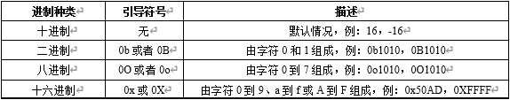
3.4 基本数据类型
1.数值类型
整数类型
整数有四种进制的表示方式，分别为十进制、二进制、八进制和十六进制。

Slide 45
3.4 基本数据类型
1.数值类型
浮点数类型
浮点数类型与数学中实数的概念一致，表示带有小数的数值。Python中的浮点数用float表示，除整数部分外，必须包含小数点及小数位，小数部分可以是0。
print(type(36),type(36.0))
<class 'int'> <class 'float'>
36是整数，36.0是浮点数

Slide 46
3.4 基本数据类型
1.数值类型
浮点数类型
浮点数有两种表示方法：小数形式和指数形式。
小数形式由数字和小数点组成，例如13.3、123.0、0.123等，也就是数学中实数的表示方法。
指数形式是用字母e（或E）来分割实数，e前面必须有数字，可以是带符号的小数或者整数，表示实数的尾数；e后面必须为整数，可以是正数或者负数，表示实数的指数。
例如：
print(12.0,-13.3,123e-4,-13.3e2)
12.0 -13.3 0.0123 -1230.0

Slide 47
3.4 基本数据类型
1.数值类型
浮点数类型
当浮点数参与表达式的运算时，会以浮点数的规则进行运算，将表达式中的整数转换成浮点数类型。
例如：
print(5.0+3)
8.0
浮点数5.0与整数3相加时，结果为浮点数8.0

Slide 48
3.4 基本数据类型
1.数值类型
浮点数类型
另外，需要注意的是，采用二进制的小数形式在很多情况下不能够精确的表达十进制小数的数值。例如，十进制的0.2，如果用二进制来表示则为0.00110011…（无穷小数），如果取前8位二进制数，则换算为十进制的数值为0.19921875，却不是完全等于0.2。而计算机中的数值都是用二进制来表示的，因此，如果在代码中用十进制的小数表示浮点数，程序的运算结果往往有可能是不精确的。
在编写代码时，尽量不要对两个浮点数的数值进行等值“==”和不等值“!=”比较。
print((3.2-2.8) == 0.4) #将3.2-2.8的值与0.4进行等值比较
将浮点数3.2与浮点数2.8相减的结果与浮点数0.4进行等值比较，输出结果并不是True，而是False
False

Slide 49
3.4 基本数据类型
1.数值类型
复数类型
在Python语言中，复数类型以“a+bj”的形式表示，其中a，b分别是实部和虚部，均为浮点数，虚部b要加上后缀“j”。complex()函数用于创建一个复数或者将一个数或字符串转换为复数类型的数据，其返回值为一个复数。该函数的语法为：
complex(real [, imag])
其中，real可以为int、long、float或字符串类型；而image可以为int、long、或float类型。需要注意的是：如果第一个参数为字符串，第二个参数必须省略；若第一个参数为其他类型，则第二个参数可以选择。

Slide 50
3.4 基本数据类型
1.数值类型
复数类型
例如，定义一个复数，分别输出它的实部、和虚部和共轭复数：
a=3.3+0.666j #定义一个虚数 print(a) #输出这个虚数 print(a.real) #输出实部 print(a.imag) #输出虚部 print(a.conjugate()) #输出共轭复数
print(complex(1, 3)) print(complex(4)) # 数字 print(complex("5")) # 当做字符串处理 print(complex("2+6j"))
(3.3+0.666j)
3.3
0.666
(3.3-0.666j)
(1+3j)
(4+0j)
(5+0j)
(2+6j)
注意：此处"+"号两边不能有空格，不能写成"2 + 6j"，否则就会报错

Slide 51

3.4 基本数据类型
2.逻辑类型
逻辑类型又称布尔类型（Bool），用来表示只有两个值的数据，分别为逻辑真T和逻辑假F。在Python中用常量True和False来表示，使用时需要注意大小写。逻辑类型数据的运算称为逻辑运算或者布尔运算，布尔运算符共有三个：与（and）、或（or）、非（not）。布尔运算符及运算规则如表所示。

Slide 52
3.4 基本数据类型
2.逻辑类型
print(True and True) # ==> True print(False and True) # ==> False print(True or False) # ==> True print(False and False) # ==> False print(not True) # ==> False
True
False
True
False
False

Slide 53
3.4 基本数据类型
3.字符串类型
字符串是Python中常用的一种数据类型，是由一系列字符组成的，包括英文字符、中文字符、数字和其他字符等。Python语言中可以用单引号、双引号、三个单引号、三个双引号等方式来界定字符串，并进行字符串的连接操作。
例如：
a = 'Hello world!' #使用单引号作为界定符 b = "This is my first string." #使用双引号作为界定符 c = 'Python is a "GREAT" language!' #混合使用单、双引号, 字符串包含了双引号 d = """I'm a coder.""" #字符串包含了单引号，可以用三个双引号作为界定符 e = "Good " + 'morning' #字符串连接，混合使用单、双引号

Slide 54
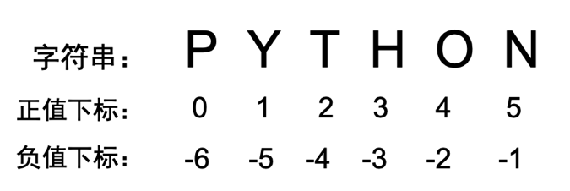
3.4 基本数据类型
3.字符串类型
与Java或者c语言不同，Python没有单独的字符数据类型，一个字符就是长度为1的字符串。
可以通过下标的方式，表示字符串中的字符，例如：上面例子中a[1]为字符“e”；
也可以用片段记号来指定子字符串，片段即用冒号隔开的两个下标，例如a[3:7]为子串“lo w”。
需要注意的是，字符串的下标从0开始计数，[3:7]表示从3号字符开始取到7号（但是不包括7号）字符。另外，空格符号也是一个字符。

Slide 55
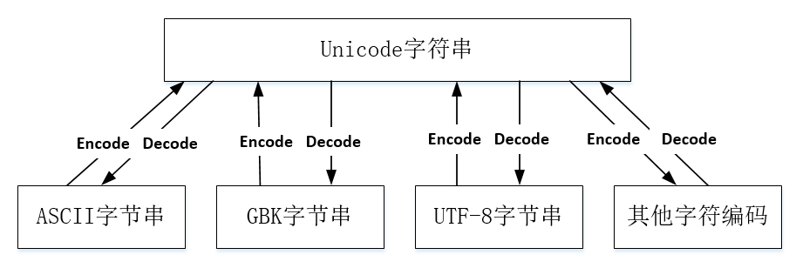
3.4 基本数据类型
3.字符串类型
一个字符往往有多种表示方法，不同的表示方法会使用不同的字节数。这里所说的不同的表示方法就是指字符编码，比如字母A-Z都可以用ASCII码表示（占用一个字节），也可以用Unicode表示（占两个字节），还可以用UTF-8表示（占用一个字节）。字符编码的作用就是将人类可识别的字符转换为机器可识别的字节码。

Slide 56
3.4 基本数据类型
3.字符串类型
Python 3.x默认的字符编码是Unicode。Unicode字符串是一个代码点（code point）序列，代码点取值范围为0到0x10FFFF（对应的十进制为1114111）。这个代码点序列在存储（包括内存和物理磁盘）中需要被表示为一组字节(0到255之间的值)。
Python 3.x默认的文件编码是utf-8，用户还可以指定为其他的编码方式。对于程序源代码文件的字符编码是由编辑器指定的，在保存和执行时会经历编码过程和解码过程。
编码(encode)：将Unicode字符串（中的代码点)转换特定字符编码对应的字节串的过程和规则。
解码(decode)：将特定字符编码的字节串转换为对应的Unicode字符串(中的代码点)的过程和规则。

Slide 57
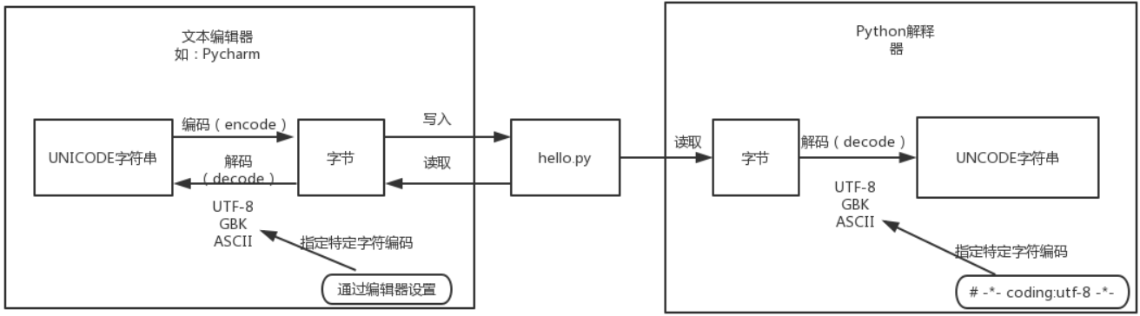
3.4 基本数据类型
3.字符串类型
编码过程：当保存Python代码时，代码被转换为UTF-8编码对应的字节写入磁盘。
解码过程：当执行Python代码文件中的代码时，Python解释器在读取Python代码文件中的字节串之后，需要将其转换为UNICODE字符串之后才执行后续操作。

Slide 58
3.5 运算符与表达式

Slide 59
3.5 运算符与表达式
Python语言的运算符包括算术运算符、逻辑运算符、关系运算符、赋值运算符、成员运算符、位运算符、成员运算符以及身份运算符等，能够实现基本的计算功能。表达式则是由数字、运算符、数字分组符号（括号）、自由变量和约束变量等要素构成的，按照既定的、有意义的方式进行排列，并能求得返回值（结果）的组合。一般而言，约束变量在表达式中已被指定数值，而自由变量则可以在表达式之外另行赋值。
表达式是构成程序代码的重要组成部分，能够表达程序的基本计算语句。表达式可以按照连接运算数的运算符进行分类，分成算术表达式、逻辑表达式、关系表达式等。

Slide 60
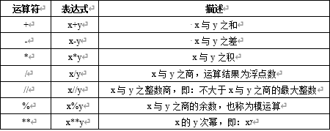
3.5 运算符与表达式
1.算数运算符
Python提供了9个基本的算术运算符，如表所示。这9个操作符与数学中的计算方式类似，运算结果也同样符合数学意义。

Slide 61
3.5 运算符与表达式
1.算数运算符
加减乘除运算与数学含义相同，此处不再赘述。Python额外提供了整数除（//）运算，即产生不大于x与y之商的最大整数。
另外，模运算（%）在编程中十分常用，主要应用于具有周期规律的场景。例如：一个星期7天，用day代表日期，则day%7可以表示星期，如0代表星期天，1代表星期一等；对于一个整数n，n%2的取值是0或者1，可以用于判断整数n的奇偶性。本质上，整数的模运算x%y能够将整数x映射到[0,y-1]的区间中。
数值运算可能改变结果的数据类型，类型的改变与运算符有关，基本规则如下：
整数之间运算，产生结果类型与操作符相关，除法运算（/）的结果是浮点数，除此之外，其他运算符的运算结果均为整数；
整数和浮点数混合运算，输出结果是浮点数；
整数或浮点数与复数运算，输出结果是复数。

Slide 62
3.5 运算符与表达式
1.算数运算符
所有二元运算操作符（+、-、*、/、//、%、**）都可以与赋值符号（=）相连，形成增强赋值操作符（+=、-=、*=、/=、//=、%=、**=）。如果用“op”表示这些二元运算符，增强赋值操作符的用法如下：
x op= y等价于x = x op y，例如：x +=y 等价于 x = x + y。
增强赋值操作符能够简化对同一变量赋值的语句表达。但需要注意的是，增强赋值操作符中的“op”和“=”之间不能有空格，否则程序将会报错，示例如下：
x = 5 x ** = 3 print(x)
x = 5 x **= 3 #与x = x**3等价 print(x)
File "<ipython-input-6-cc6dfc65a414>", line 2
x ** = 3
^
SyntaxError: invalid syntax
125

Slide 63
3.5 运算符与表达式
2.逻辑运算符
Python中逻辑运算符，即布尔运算符，有与（and）、或（or）、非（not）三个运算符。逻辑运算符常用来连接关系表达式或者条件表达式，构成更为复杂的条件表达式。
需要注意的是，如果运算符and和or连接两个表达式，其运算结果不一定会返回True或False的逻辑值，而是得到后一个表达式的计算的结果（不一定是逻辑值）。但是，运算符not构成的表达式，一定会返回True或False的逻辑值。
5>3 and 7+8
5<3 or 7+8
15
15
5<3 and 7+8
not 7+8
False
False

Slide 64
3.5 运算符与表达式
2.逻辑运算符
这是因为在Python中and和or的运算有一条重要的运算法则：短路计算，即：
在计算exp1 and exp时，如果表达式exp1的返回值是False，则根据与运算法则，整个计算结果必定为False，因此直接返回exp1的值；如果exp1的值是True，则整个计算结果必定取决于表达式exp2的返回值，因此直接返回exp2的值。
在计算exp1 or exp2时，如果表达式exp1的返回值是True，则根据或运算法则，整个计算结果必定为True，因此直接返回exp1的值；如果exp1的值是False，则整个计算结果必定取决于表的是exp2的返回值，因此直接返回exp2的值。

Slide 65
3.5 运算符与表达式
2.逻辑运算符
Python语言把数值0、空字符串和None等都看成为逻辑值False，其他数值和非空字符串都看成逻辑值True，因此，短路计算的法则还往往可以让and和or运算符与其他类型的变量或者表达式相配合使用。
例如：
a = True #变量a赋值为True print(a and "a=T" or "a=F") #打印a and "a=T" or "a=F"的运算结果
a=T
上面代码的执行结果并不是一个逻辑值类型，而是字符串“a=T”。

Slide 66
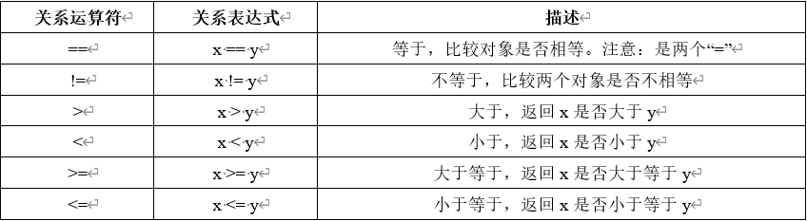
3.5 运算符与表达式
3.关系运算符
Python关系运算符的含义与数学中关系运算符的含义完全一致。使用关系运算符的一个重要的前提是，操作数之间必须可比大小。如果把一个字符串和一个数值进行大小的比较是毫无意义的，Python也不支持这样的运算。关系运算符如表所示：
print(3==5,3!=5,3>5,3<5,3>=5,3<=5)
False True False True False True

Slide 67
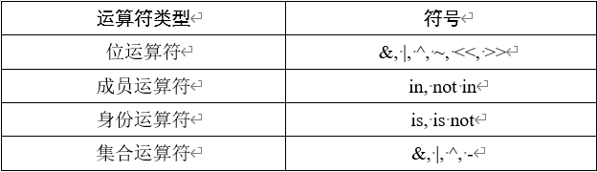
3.5 运算符与表达式
4.其他运算符
除了上述算术运算符、逻辑运算符和关系运算符外，Python中还有其他一些运算符，如位运算符、成员运算符、身份运算符等，如表所示。

Slide 68
3.5 运算符与表达式
4.其他运算符
位运算符
位运算符是把数字看作二进制来进行计算的，Python中的位运算符的符号含义如下：
&：按位与运算符，参与运算的两个值，如果两个相应位都为1，则该位的结果为1，否则为0。
如60&13输出结果为12，即二进制0011 1100 & 0000 1101 = 0000 1100；
|：按位或运算符，只要对应的两个二进位有一个为1时，结果位就为1。
如60|13输出结果为61，即二进制0011 1100 | 0000 1101 = 0011 1101;
^：按位异或运算符，当两对应的二进位相异时，结果为1。
如60^13输出结果为49，即二进制0011 1100 ^ 0000 1101= 0011 0001；
~：按位取反运算符，对数据的每个二进制位取反，即把1变为0，把0变为1。
如~60输出结果为-67，即二进制 ~ 0011 1100 = 1100 0011（最高位为符号位）；
<<：左移动运算符，运算数的各二进位全部左移若干位，由<<右边的数字指定了移动的位数，高位丢弃，低位补0。
如60<<2输出结果为-112，即二进制0011 1100<<2 = 1111 0000；
>>：右移动运算符，把>>左边的运算数的各二进位全部右移若干位，>>右边的数字指定了移动的位数。
如60>>2输出结果为15，即二进制0011 1100>>2 = 0000 1111。

Slide 69
3.5 运算符与表达式
4.其他运算符
成员运算符
用来测试一个实例是否被包含与一个序列，是序列的一个成员。例如字符串、列表或元组等都是序列，如果需要判断序列中是否存在某个特定的值，就需要用到Python的成员运算符，in或者not in。
in：如果在指定的序列中找到值返回True，否则返回False；
not in：如果在指定的序列中没有找到值返回True，否则返回False。

Slide 70
3.5 运算符与表达式
4.其他运算符
成员运算符
例如，判断列表中是否包含a，b两个数值并打印判断的结果：
a = 1 #定义变量a并赋值为1 b = 6 #定义变量b并赋值为6 list = [1, 2, 3, 4, 5 ] #定义列表list if ( a in list ): #判断list中是否含1 print ("变量 a 在给定的列表中 list 中") else: print ("变量 a 不在给定的列表中 list 中") if ( b not in list ): #判断list中是否含6 print ("变量 b 不在给定的列表中 list 中") else: print ("变量 b 在给定的列表中 list 中")
变量 a 在给定的列表中 list 中
变量 b 不在给定的列表中 list 中

Slide 71
3.5 运算符与表达式
4.其他运算符
身份运算符
身份运算符一般用于比较两个对象的存储单元是否相同，在Python中的身份运算符有is和is not，用来判断两个标识符是否引用自同一对象。
is：判断两个标识符是不是引用自一个对象（同一块内存空间）；
x is y，类似于id(x) == id(y)，如果引用的是同一个对象则返回True，否则返回False。
is not：判断两个标识符是不是引用自不同对象（同一块内存空间）。
x is not y，类似于id(a) != id(b)，如果引用的不是同一个对象则返回结果True，否则返回False。

Slide 72
3.5 运算符与表达式
4.其他运算符
身份运算符
例如，下面两个代码都判断a、b和c是否引自同一个对象的代码，其中一个将变量赋值为小整数1，后一个将变量赋值大一点的整数2020，其运行结果却有所不同。
a = 1 #定义变量a并赋值为整数1 b = 1 #定义变量b并赋值为整数1 c = b #定义变量c并赋值为b if ( a is b ): #判断变量a和b是否引自同一个对象 print ("a 和 b 有相同的标识") else: print ("a 和 b 没有相同的标识") if ( b is c ): #判断变量b和c是否引自同一个对象 print ("b 和 c 有相同的标识") else: print ("b 和 c 没有相同的标识") if ( a is c ): #判断变量a和c是否引自同一个对象 print ("a 和 c 有相同的标识") else: print ("a 和 c 没有相同的标识")
a = 2020 #定义变量a并赋值为整数2020 b = 2020 #定义变量b并赋值为整数2020 c = b #定义变量c并赋值为b if ( a is b ): #判断变量a和b是否引自同一个对象 print ("a 和 b 有相同的标识") else: print ("a 和 b 没有相同的标识") if ( b is c ): #判断变量b和c是否引自同一个对象 print ("b 和 c 有相同的标识") else: print ("b 和 c 没有相同的标识") if ( a is c ): #判断变量a和c是否引自同一个对象 print ("a 和 c 有相同的标识") else: print ("a 和 c 没有相同的标识")
a 和 b 有相同的标识
b 和 c 有相同的标识
a 和 c 有相同的标识
a 和 b 没有相同的标识
b 和 c 有相同的标识
a 和 c 没有相同的标识
（原因见下一页）

Slide 73
3.5 运算符与表达式
4.其他运算符
身份运算符
这是因为整数在程序中的使用非常广泛，为了优化程序创建对象的效率和代码运行速度，Python使用了小整数对象池来管理常用的小整数，以避免为创建整数对象而频繁地申请和销毁内存空间。Python对小整数的定义是[-5, 256]，即这些整数对象是提前建立好的，其存储的内存空间不会被垃圾回收。在一个Python程序中，无论这个范围内的整数出现在程序的哪一条语句、被赋值给哪一个变量，都是使用的都是同一个对象。
上面例子中，整数1在小整数范围内，而2020则不在，因此产生了程序运行结果的差异。

Slide 74
3.5 运算符与表达式
4.其他运算符
身份运算符
与小整数对象池的管理机制类似，Python的字符串intern机制也采用同样的方法来管理不含空格的字符串或者单个字符（包括单个空格），即如果当前变量引用的字符串对象（不含空格）已经存在的话，则直接增加对该字符串对象的引用，而不去创建新的字符串对象。
x = 'Python' y = 'Python' print(id(x) == id(y))
x = 'love Python' y = 'love Python' print(id(x) == id(y))
True
False

Slide 75
3.5 运算符与表达式
4.其他运算符
集合运算符
理解集合运算符首先要理解集合（set）的概念。集合是一个无序不重复元素集，是Python数据类型的一种，由于是无序的，所以不能无法进行索引和切片等一些操作，主要有添加、删除、交集、并集、差集、对称差集等六种操作。
集合的添加和删除操作可以是通过add()和remove()等函数来完成的，
例如，s.add(4)向集合s中添加元素4；s.remove(1)则删除集合s中的元素1。
其余的四种操作则通过集合运算符来实现，即交集（&）、并集（|）、差集（-）和对称差集（^）。示例如下：
{1,2,3}|{3,4,5} #并集
{1,2,3}&{3,4,5} #交集
{1,2,3}^{3,4,5} #对称差集
{1,2,3}-{3,4,5} #差集
{1, 2, 3, 4, 5}
{3}
{1, 2, 4, 5}
{1, 2}

Slide 76
3.6 字符串类型的基本操作

Slide 77
3.6 字符串类型的基本操作
字符串是一种Python数据类型，由一系列字符构成，既可以是中文字符，也可以是英文字符。Python提供了诸多的字符串操作方法，本节将详细介绍字符串的引号使用、合并、复制与转义等操作。
此外，还有更多的字符串操作可以通过Python的内置函数来完成，例如字符串的大小写转换、字符替换、删除、截取、赋值、连接、比较、查找、分割等，将在后面章节内重点介绍。

Slide 78
3.6 字符串类型的基本操作
1.引号界定符
在Python中，一般用一对引号括起来的都是字符串，其中引号可以用单引号，也可以用双引号括，也可以是成对的三个单引号或者双引号。在交互式终端窗口中由Python解释器输出的字符串都是用单引号括起来的，无论它们是由单引号还是双引号界定的，没有任何区别。
例如：
"Hello World!" #双引号创建字符串Hello World!
'Hello World!'
'Hello World!' #单引号创建字符串Hello World!
'Hello World!'

Slide 79
3.6 字符串类型的基本操作
1.引号界定符
使用两种引号创建字符串，方便于创建其本身就包含引号的字符串，避免使用转义字符。具体用法为：在双引号界定的字符串中使用单引号，或者在单引号界定的字符串中使用双引号，就可以把内容中的引号也当作一个字符看待，而不是作为界定符。例如：
"'Hi!'said the boy." #双引号包裹的字符串中使用单引号
"'Hi!'said the boy."
'" is the rare double quote in captivity.’ #单引号包裹的字符串中使用双引号
'" is the rare double quote in captivity.'
""Hi!"said the boy." #双引号包裹的字符串中使用双引号
File "<stdin>", line 1
""Hi!"said the boy."
^
SyntaxError: invalid syntax #运行结果报错
"\"Hi!\"said the boy." #双引号包裹的字符串中使用转义字符+双引号
'"Hi!"said the boy.' #代码运行成功

Slide 80
3.6 字符串类型的基本操作
1.引号界定符
除了单引号和双引号外，在Python中还可以使用三元引号创建多行字符串，即三个连续的单引号（’’’）或者三个连续的双引号（” ” ”）。
例如：
'''Had I not seen the Sun I could have borne the shade But Light a newer Wilderness My Wilderness has made''' #使用三元引号创建四行字符串
'Had I not seen the Sun\nI could have borne the shade\nBut Light a newer Wilderness\nMy Wilderness has made.'

Slide 81
3.6 字符串类型的基本操作
2.合并字符串
在Python中，可以对字符串进行连接的操作，通常使用三种方法分别是：加号“+”、join函数以及append函数，使用的场景、方式和结果略有不同。
（1）使用加号“+”来进行字符串的合并。
这种方法使用较为简单，直接将需要连接的字符串放在连接符“+”的两边，能得到连接之后的输出结果。
例如：
除此之外，也可以直接将一个字符串放在另一个字符串的后面实现字符串的合并。
"Good"+" "+"morning!" #将字符串"Good"和"morning!" 合并且在其中添加一个空格
'Good morning!'
"abc""def" #合并字符串"abc"和"def"
'abcdef'

Slide 82
3.6 字符串类型的基本操作
2.合并字符串
从以上结果可以看出，Python在使用加号“+”进行字符串的合并时，并不会自动在字符串之间添加空格，需要自行定义。但是在使用print()进行多个字符串的打印时，Python会自动在多个字符串中间添加空格。
例如：
a = "abc" b = "def" print(a,b) #合并字符串"abc"和"def"
abc def

Slide 83
3.6 字符串类型的基本操作
2.合并字符串
（2）使用join()函数从列表拼接字符串。
join()函数的使用需要满足一定条件，即函数中的参数字符串是可迭代的（iterable）。
Python中可迭代的对象并不是指某种具体的数据类型，而是指存储数据元素的一个容器，该容器中的数据元素可以通过__iter__()方法或__getitem__()方法进行访问。
list_hello = ['你', '好', '!'] str_hello = ''.join(list_hello) print(str_hello)
你好!
list_hello = ['你', '好', '!'] str_hello = '------>'.join(list_hello) print(str_hello)
你------>好------>!

Slide 84
3.6 字符串类型的基本操作
2.合并字符串
（2）使用join()函数从列表拼接字符串。
另外，使用join()函数还可以对字典进行拼接。
默认拼接的对象是字典的键（key），而非键值（value）。
如果要对一个字典的键值列表进行拼接，则需要使用dict_name.values()的形式在join()函数的参数中加以指明
采用join()函数拼接的对象不能有非str类型的参数，如果有其他类型的参数，就会抛错误异常。
例如：
dict_name = {'key1': 'value1', 'key2': 'value2'，'key3': 'value3'} str_key = ','.join(dict_name) #拼接key列表 print(str_key)
key1,key2,key3
dict_name = {'key1': 'value1', 'key2': 'value2'，'key3': 'value3'} str_value = '**'.join(dict_name.values()) #拼接value列表 print(str_value)
value1**value2**value3

Slide 85
3.6 字符串类型的基本操作
2.合并字符串
（3）使用append()函数对列表进行元素追加，可以将新的对象添加到列表的末尾。
例如：
list_hello = ['你', '好', '!'] list_hello.append( 2020 ); print(list_hello)
['你', '好', '!', 2020]

Slide 86
3.6 字符串类型的基本操作
3.复制字符串
在Python中，使用乘号“*”对字符串进行操作，可以对字符串进行复制，得到重复多次的输出。即直接将字符串与需要复制的次数用“*”相乘，就可以得到多个相同字符串连接后的长字符串。
例如：
Print('Python'*5) #输出5个'Python'
'PythonPythonPythonPythonPython'

Slide 87
3.6 字符串类型的基本操作
4.转义字符
转义字符是很多程序语言、数据格式和通信协议的形式文法的一部分。对于一个给定的字母表，一个转义字符（通常为反斜线“\”）的目的是放在一个字符的前面，构成一个转义序列，例如“\t”,“\n”等，使得由转义字符开头的该字符序列具有不同于该字符序列单独出现时的语义，例如单独出现的“n”代表一个英文字母，而“\n”代表换行符号。
在Python中也使用反斜线符号“\”作为转义字符，在某些字符前面添加“\”会使得该字符的意义发生改变。例如：
\n：换行符，便于开发者在一行代码中创建多行字符串。
print("apple\nbanana\norange") #打印出三行字符串
apple
banana
orange

Slide 88
3.6 字符串类型的基本操作
4.转义字符
\t：横向制表符，常用于横向对齐文本。
print("ab\tcd\tef") #横向对齐ab、cd、ef
ab cd ef
\' 和 \"：通常用来表示同类型引号中使用的单双引号。
"\"Hi!\"said the boy." #双引号包裹的字符串中使用转义字符+双引号
'"Hi!"said the boy.'
\\：反斜杠符号。当需要输出一个反斜杠符号时，需用两个反斜杠符号。
print("I am very happy \\today!") #打印出I am very happy \today!
I am very happy \today!

Slide 89
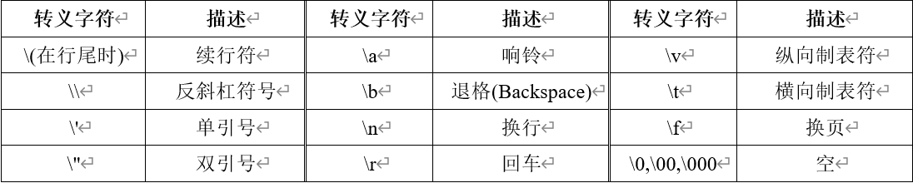
3.6 字符串类型的基本操作
4.转义字符
Python中的常用专转义字符应该如表所示。

Slide 90
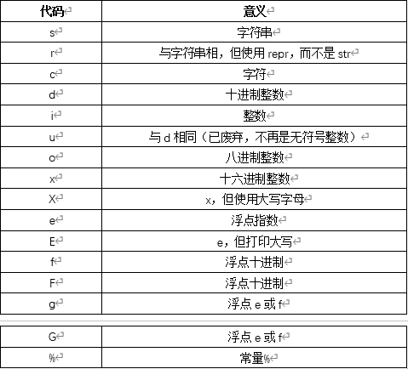
3.6 字符串类型的基本操作
5.字符串格式化
格式化字符串就是将指定的字符串转换为需要的输出格式的过程。Python的字符串格式化有两种方式：百分号方式、format方式。字符串格式化允许在单个的步骤中对一个字符串执行多个特定类型的替换，特别是在需要按用户的需求进行输出的时候，格式化是一种方便常用的操作。
（1）在Python的输出表达式中，使用百分号%进行格式化，
使用%的格式为：
%[(name)][flags][width].[precision]typecode
其中：
(name)，可选，用于选择指定的key；
flags，可选，选项为+、-、空格、0，用于选择对齐方式；
width，可选，指明占有宽度；
.precision，可选，指明小数点后保留的位数；
typecode，必选，指明插入替换对象的数据类型，如表所示。

Slide 91
3.6 字符串类型的基本操作
5.字符串格式化
例如：
print("I am a %s." %"student") print("I am a %s, and my age is %d." %("boy", 15)) print("My name is %(name)s, age is %(age)d." %{"name": "Harry", "age": 15}) print("The percent is %.2f%%." %99.97623)
I am a student.
I am a boy, and my age is 15.
My name is Harry, age is 15.
The percent is 99.98%.
从上面的例子可以看出，字符串格式化表达式的实现方式是在%的左边放置一个字符串，字符串里面放置了一个或者多个使用%开头的嵌入对象；在%的右边放入一个（或多个，嵌入元组当中）对象，这些对象将插入到左边的转换目标位置上。

Slide 92
3.6 字符串类型的基本操作
5.字符串格式化
（2）使用format方式进行字符串格式化
在Python的格式化表达式中，还可以使用format方式进行字符串格式化，通过{}和:来代替%，其语法为：
<模板字符串>.format(<逗号分隔的参数>)
format()方法中<模板字符串>的槽除了包括参数序号，还可以包括格式控制信息。此时，槽的内部样式如下：
{<参数序号>: <格式控制标记>}
其中，<格式控制标记>用来控制参数显示时的格式，包括：<填充><对齐>宽度><,><.精度><类型>6 个字段，这些字段都是可选的，可以组合使用，具体介绍如表所示。

Slide 93
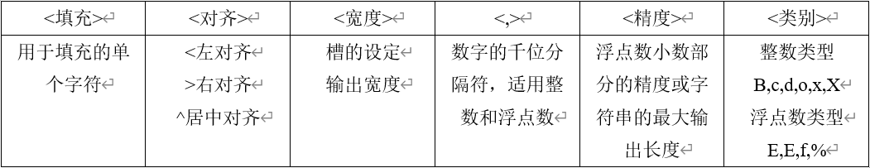
3.6 字符串类型的基本操作
5.字符串格式化
例如：
print("{0:*>5}".format(7)) #填充字符为*+右对齐+宽度5
print(“{0:.4}”.format(“PYTHON”)) #字符串的最大输出长度为4

Slide 94
3.6 字符串类型的基本操作
5.字符串格式化
位置参数：位置参数不受顺序约束，且可以为空，即{}，只要format里有相对应的参数值即可，参数索引从0开，传入位置参数列表可用*列表。示例如下：
print("{}{}".format(1,2)) print("{}{}".format("one","two")) print("{0}{1}".format("one","two")) print("{1}{0}".format("one","two")) a=["one","two"] print("I have {} apples,he have {} apples".format(*a))
12
onetwo
onetwo
twoone
I have one apples,he have two apples

Slide 95
3.6 字符串类型的基本操作
5.字符串格式化
关键字参数：关键字参数需要与模板字符串{}中的参数相对应。用户还可以使用字典作为关键字参数传值，字典前面加**即可。
关键字参数food对应fish
关键字参数age对应3
print("The cat like to eat {food},age is {age}".format(food="fish",age=3)) cat = {"food":"fish","age":3} print( "The cat like to eat {food},age is {age}".format(**cat))
使用字典作为关键字参数传值
The cat like to eat fish,age is 3
The cat like to eat fish,age is 3

Slide 96
3.6 字符串类型的基本操作
5.字符串格式化
填充与格式化：可以对字符串填充字符并进行格式化，使用形式为：
:[填充字符][对齐方式][宽度]
当[宽度]参数中给出的宽度大于字符串宽度时，可以使用自定义字符进行填充，如*、#等符号；
对齐符号主要有三种：左对齐（<）、右对齐（>）、居中对齐（^）；
示例如下：
print("{0:>5}".format(7)) #填充字符为空格+右对齐+宽度5 print("{0:*>5}".format(7)) #填充字符为*+右对齐+宽度5 print("{0:*<5}".format(7)) #填充字符为*+左对齐+宽度5 print("{0:*^5}".format(7)) #填充字符为*+中间对齐+宽度5
7
****7
7****
**7**

Slide 97
3.6 字符串类型的基本操作
5.字符串格式化
精度与类型
精度由小数点（.）开头，对于浮点数，精度表示小数部分输出的有效位数。对于字符串，精度表示输出的最大长度。例如：
print("{0:.2f}".format(12345.67890)) print("{0:H^20.3f}".format(12345.67890)) print("{0:.4}".format("PYTHON"))
12345.68
HHHHH12345.679HHHHHH
PYTH
类型表示输出整数和浮点数类型的格式规则。对于整数类型，输出格式包括6 种：
b：输出整数的二进制方式；
c：输出整数对应的 Unicode 字符；
d：输出整数的十进制方式；
o：输出整数的八进制方式；
x：输出整数的小写十六进制方式；
X：输出整数的大写十六进制方式；

Slide 98
3.6 字符串类型的基本操作
5.字符串格式化
精度与类型
对于浮点类型，输出格式包括4种：
e: 输出浮点数对应的小写字母 e 的指数形式；
E: 输出浮点数对应的大写字母 E 的指数形式；
f: 输出浮点数的标准浮点形式；
%: 输出浮点数的百分形式。
print("{0:e},{0:E},{0:f},{0:%}".format(3.14)) print("{0:.2e},{0:.2E},{0:.2f},{0:.2%}".format(3.14))
3.140000e+00,3.140000E+00,3.140000,314.000000%
3.14e+00,3.14E+00,3.14,314.00%
浮点数输出时尽量使用<.精度>表示小数部分的宽度，有助于用户更好地控制输出格式。
精度常与类型一起使用，如'{:.2f}'.format(321.33345)输出为321.33，其中.2表示长度为2的精度，f表示float类型。

Slide 99
3.6 字符串类型的基本操作
5.字符串格式化
千位分隔符
<格式控制标记>中逗号（，）用于显示数字的千位分隔符，例如：
print("{:,}".format(1234567890)) print("{0:-^20}".format(1234567890)) print("{0:-^20,}".format(12345.67890))
1,234,567,890
-----1234567890-----
----12,345.6789-----
format()方法可以方便地连接不同类型的变量或内容，如果需要输出大括号，采用{{}}表示，例如：
print("{{ Hello }} {0}".format(42))
{ Hello } 42

Slide 100
——The end——

